Slide 1


Стратегія розвитку Червоноградської громади до 2027 р. і
План реалізації на 2022-2024 рр.
м. Червоноград, 12 січня 2022 р.

Slide 2
СОЦІАЛЬНО-ЕКОНОМІЧНА ХАРАКТЕРИСТИКА ГРОМАДИ

Slide 3
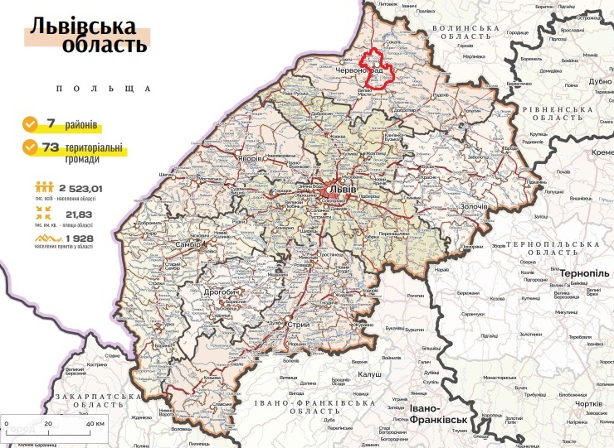
Географія

Slide 4
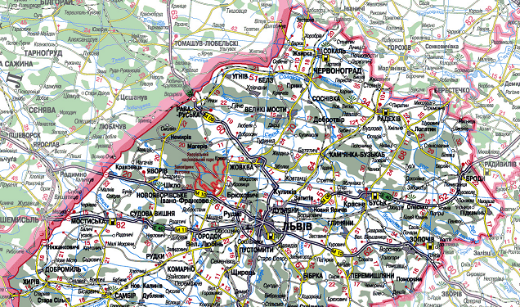
Комунікації

Slide 5
Порівняння громад-конкурентів

Slide 6
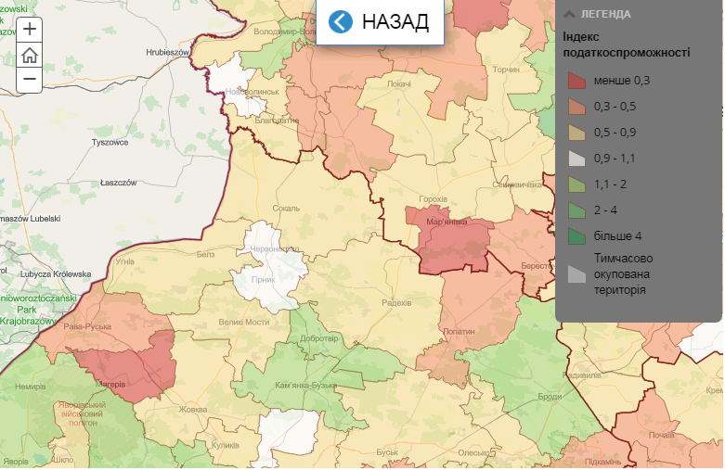
Індекси податкоспроможності громад-сусідів

Slide 7
Історична демографія міст-конкурентів

Slide 8
Порівняльна динаміка чисельності населення, тис, осіб

Slide 9
Прогнозна демографічна динаміка за інерційним сценарієм до 2027 р.

Slide 10
Порівняльна динаміка середньооблікової кількості штатних працівників (осіб)

Slide 11
Прогнозна динаміка штатних працівників до 2027 р.

Slide 12
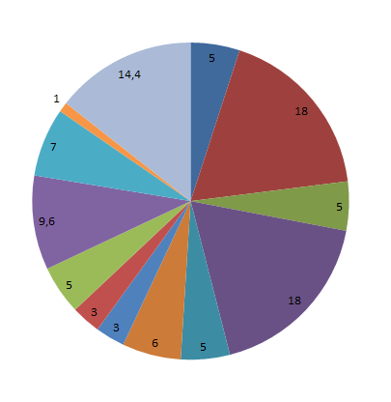
Структура зайнятості за ВЕД у 2019 р. та прогноз на 2027 р.

Slide 13
Найбільші роботодавці громади

Slide 14
Прогнозна динаміка податкових надходжень до бюджету на 2022-2024 рр.

Slide 15
Структура і прогноз бюджету розвитку, млн. грн.
2021 | 2022 | 2023 | 2024
54 325 | 59 778 | 65 734 | 72 307

Slide 16
Стратегічний вибір

Slide 17
Сценарій сталого розвитку
В рамках державної «Програми Справедливої трансформації вугільних регіонів» у громаді створюється індустріальний парк, який за державної підтримки стає інвестиційним магнітом. Внаслідок залучення стратегічних інвестицій структура економіки змінюється в бік розвитку сектору високотехнологічної промисловості. Активно розвивається мале підприємництво, формуючи логістично-послугові ланцюжки навколо стратегічних інвесторів. Зростають обсяги бюджету розвитку, в рамках Стратегії розвитку впроваджуються проекти розвитку та розвивається критична інфраструктура на сільських територіях. Громада стає привабливою як місце ведення бізнесу, проживання та відпочинку. В рамках державної «Програми Справедливої трансформації вугільних регіонів» в громаді ревіталізуються закриті копальні, на них створюються об’єкти індустріального туризму. Громада формує новий візерунок як культурно-туристичний магніт. Демографічна ситуація стабілізується, в громаду прибувають нові жителі, відплив мешканців із сільських територій припиняється. Якість життя в громаді зростає на рівень вище середнього по країні і регіону.

Slide 18
Стратегічне Бачення
Червоноградська територіальна громада-2027
економічно та культурно розвинена територія на півночі Львівщини: потужний центр високотехнологічної промисловості, відкритий для інвесторів; громада підприємливих людей, в якій легко відкрити і вести бізнес, яка забезпечує якісними екологічними продуктами місцевий та регіональний ринки; туристично приваблива територія з унікальними історичними пам’ятками та туристичними об’єктами; громада високої якості життя та послуг, дружня до туристів, інвесторів та гостей; громада молоді і завзяття, громада сильних!

Slide 19
Сильні сторони | Слабкі сторони
Забезпеченість кваліфікованими трудовими ресурсами в межах міста та добра доступність у радіусі 15 км Наявність місцевих природних ресурсів (вугілля) Сформований імідж потужного гірничо-промислового центру на півночі області Розвинена легка, меблева та харчова промисловість Розвинена сфера послуг і торгівлі Наявність вільних земельних ділянок, компактних промислових зон, цікавих для інвестора Наявність земель для с/г виробництва Вигідне географічне положення (близькість до кордону ЄС, відносно близько до великого міста – обласного центру Львів) Розвинена транспортна інфраструктура (автошляхи та залізниця) Розвинена соціально-культурна інфраструктура (мережа спортивних закладів, закладів культури, дошкільної та середньої освіти, охорони здоров’я) Високий порівняно із середнім по Україні/Львівській області рівень середньої заробітної плати Наявність пам’яток історії та культури | Відсутність інфраструктури підтримки підприємництва Збитковість підприємств вугільної галузі Наявність відкритих відвалів породи (териконів), що негативно впливає на екологічний стан у місті Негативний вплив шахтних виробіток (плавунів) на інженерні комунікації та житлову забудову Низький рівень інвестицій у місто Мала кількість великих (більше 1 га) вільних земельних ділянок Відсутність достатньої кількості робочих місць для молоді Низький рівень оплати за комунальні послуги Недостатня якість дорожньо-транспортної інфраструктури Зношеність комунальної, інженерної інфраструктури (старий житловий фонд та комунікації - відтягується значні кошти з бюджету) Безробіття, трудова міграція Невідповідність пропозицій на ринку праці запитам бізнесу (бізнес відчуває брак спеціалістів робітничих професій: кранівників, пекарів, кухарів, тощо) Значна частка пенсіонерів серед населення
Шанси | Загрози
Реалізація програми трансформації вугільної галузі Активізація міжнародного співробітництва - логістичний центр Розвиток туризму півночі Львівщини (індустріальний, культурний, спортивний) Зростання зацікавленості інвесторів у розвитку зеленої енергетики (сонячна, вітрова, компост, сортування сміття) Зростання попиту на екологічну органічну продукцію в регіоні Відновлення роботи ПАТ «Зміна», як підприємства оборонного комплексу Зацікавленість ІТ-спеціалістів відкривати бізнес в Червоноградській громаді Формування надрайонного медичного центру в громаді Відкриття нових міжнародних транспортних переходів на відстані 15-20 км (м. Белз та с. Вар’яж Сокальського району) | Погіршання інвестиційного клімату в Україні Згортання діяльності вугледобувних підприємств без державної підтримки Відтік робочої сили за кордон Можливі техногенні та екологічні надзвичайні ситуації, пов’язані з діяльністю або бездіяльністю шахт Перекладання державних повноважень на громади без відповідного фінансового забезпечення Можливе стрімке збільшення тарифів на комунальні послуги та енергоносії Подальше старіння населення та можливі пов’язані з цим додаткові соціальні видатки Можливі аварії в системі комунального господарства через значний рівень фізичного та морального зносу комунальних систем Посилення конкуренції між громадами за людські та фінансові ресурси
Фактори SWOT-аналізу

Slide 20
Аналітичні висновки з матриці SWOT/TOWS:
Аналіз взаємозв’язків у секторі «Порівняльні переваги»
Стратегічні пріоритети: 1) розвиток високотехнологічної промисловості через залучення інвестицій в межах індустріального парку; 2) розвиток туристичної привабливості громади та навколишніх територій; 3) розвиток малого і середнього бізнесу
Аналіз взаємозв’язків у секторі «Виклики»
Стратегічні пріоритети: 1) підвищення інвестиційної привабливості громади;
2) розвиток малого і середнього бізнесу, в т.ч. розвиток підприємництва на сільських територіях; 3) покращання якості інфраструктури
Аналіз взаємозв’язків у секторі «Ризики»
1) розвиток комунальної і соціальної інфраструктури; 2) вдосконалення системи управління громадою через формування розвиткових структур та розвиток їх потенціалу

Slide 21
Структура Стратегічної цілі 1.
СЦ | Операційні цілі | Завдання
Потужний економічний та культурно-туристичний центр на півночі Львівщини | ОЦ 1.1. Розвиток високотехнологічної промисловості через залучення інвестицій | 1.1.1.Формування портфелю інвестиційних пропозицій на старопромислових зонах
 |  | 1.1.2. Передінвестиційна підготовка вільних земельних ділянок для нових виробництв
 |  | 1.1.3. Просування інвестиційних пропозицій громади на інвестиційних ринках
 | ОЦ 1.2. Розвиток малого і середнього бізнесу, в т.ч. у сільських територіях | 1.2.1. Розвиток інфраструктури підтримки бізнесу
 |  | 1.2.2. Впровадження фінансових інструментів підтримки бізнесу
 |  | 1.2.3. Підтримка аграрних та неаграрних форм підприємництва на сільських територіях
 |  | 1.2.4. Розвиток людських ресурсів
 | ОЦ 1.3. Розвиток туристичного потенціалу громади | 1.3.1.Створення та розвиток туристичних продуктів
 |  | 1.3.2. Розвиток туристичної інфраструктури
 |  | 1.3.3. Маркетинг і промоція туристичних продуктів і послуг

Slide 22
Структура Стратегічної цілі 2.
СЦ | Операційні цілі | Завдання
Громада високої якості життя та послуг | ОЦ 2.1. Підвищення якості життєвого середовища | 2.1.1. Покращання дорожньої та інженерної інфраструктури та благоустрою
 |  | 2.1.2. Підвищення рівня безпеки у громаді
 |  | 2.1.3. Збереження чистого довкілля
 | ОЦ 2.2. Покращання якості соціальних послуг | 2.2.1. Підвищення якості медичного обслуговування
 |  | 2.2.2. Розвиток освітніх та культурних послуг
 |  | 2.2.3. Формування здорового способу життя та змістовного дозвілля
 | ОЦ 2.3. Вдосконалення просторового розвитку та управління | 2.3.1. Просторове планування території громади
 |  | 2.3.2. Створення та підтримка діяльності інституцій розвитку громади
 |  | 2.3.3. Підсилення згуртованості громади
ВСЬОГО: 2 СТРАТЕГІЧНІ ЦІЛІ, 6 ОПЕРАЦІЙНИХ ЦІЛЕЙ, 19 ЗАВДАНЬ

Slide 23
План реалізації Стратегії на 2022-2024 рр.:
30 проектів загальною вартістю 275 млн. грн.
з них місцевий бюджет 88,5 млн. грн.

Slide 24
Стратегічна програма 1. Потужний економічний та культурно-туристичний центр на півночі Львівщини
№ | Назва проекту | Територія впливу
 | Напрям 1.1. Розвиток високотехнологічної промисловості через залучення інвестицій
1 | Створення реєстру старопромислових зон (brownfield) придатних для інвестицій | Червоноградська ТГ
2 | Створення індустріального парку "Кристинопіль", 1-й етап | Червоноградська ТГ
3 | Просування інвестиційних пропозицій громади | Червоноградська ТГ
 | Напрям 1.2. Розвиток малого і середнього бізнесу в т.ч. у сільських територіях
4 | Створення Бізнес-центру «Буг» | Червоноградська ТГ
5 | Програма фінансової підтримки малого і середнього підприємництва | Червоноградська ТГ
6 | Конкурентоспроможне сільськогосподарське виробництво Червоноградської громади | Сільські території
7 | Школа підприємництва “Smart project” для учнів ЗЗСО Червоноградської ТГ | Червоноградська ТГ
8 | Створення та проведення циклу навчальних семінарів для індивідуальних с/г виробників | Червоноградська ТГ
 | Напрям 1.3. Розвиток туристичного потенціалу громади
9 | Інклюзивний парково-відпочинковий простір «Ботанічний сад» | Червоноградська ТГ
10 | Розробка техніко-економічного обґрунтування ревіталізації шахти "Надія" з метою створення туристичного хабу | Червоноградська ТГ
11 | Велодоріжки туристичним маршрутом «Червоноград сакральний» | Червоноградська ТГ
12 | Туристично-інформаційний центр «Кристинопіль» | Червоноградська ТГ
13 | Туристичний путівник Червоноградської ТГ | Червоноградська ТГ
14 | Інформаційна-промоційна кампанія просування туристичного потенціалу Червоноградської ТГ | Червоноградська ТГ
 | ВСЬОГО: 14 проектів

Slide 25
Орієнтовний фінансовий план Програми «Потужний економічний та культурно-туристичний центр на півночі Львівщини»
№ | Назва проекту | Бюджет |  |  | Вартість | Залучені | Власні
 |  | 2022 | 2023 | 2024
 | Напрям 1.1. Розвиток високотехнологічної промисловості через залучення інвестицій
1 | Створення реєстру старопромислових зон (brownfield) придатних для інвестицій | 150 | 150 | 150 | 450,00 |  | 450,00
2 | Створення індустріального парку "Кристинопіль", 1-й етап | 200 | 250 | 300 | 750,00 | 500,00 | 250,00
3 | Просування інвестиційних пропозицій громади | 25 | 45 | 45 | 115,00 |  | 115,00
 | Напрям 1.2. Розвиток малого і середнього бізнесу в т.ч. у сільських територіях
4 | Створення Бізнес-центру «Буг» | 250 | 350 | 550 | 1150,00 | 1000,00 | 150,00
5 | Програма фінансової підтримки малого і середнього підприємництва | 600 | 1600 | 1100 | 3300,00 | 1800,00 | 1500,00
6 | Конкурентоспроможне сільськогосподарське виробництво Червоноградської громади | 700 | 600 | 600 | 1900,00 |  | 900,00
7 | Школа підприємництва “Smart project” для учнів ЗЗСО Червоноградської ТГ | 500 | 150 | 150 | 800,00 |  | 800,00
8 | Створення та проведення циклу навчальних семінарів для індивідуальних с/г виробників |  | 25 | 25 | 50,00 |  | 50,00
 | Напрям 1.3. Розвиток туристичного потенціалу громади
9 | Інклюзивний парково-відпочинковий простір «Ботанічний сад» | 500 | 500 | 500 | 1500,00 |  | 1500,00
10 | Розробка техніко-економічного обґрунтування ревіталізації шахти "Надія" з метою створення туристичного хабу | 1300 | 1300 | 1400 | 4000,00 | 3500,00 | 1500,00
11 | Велодоріжки туристичним маршрутом «Червоноград сакральний» | 10000 | 10000 | 10000 | 30000,00 | 15000,00 | 15000,00
12 | Туристично-інформаційний центр «Кристинопіль» | 500 | 500 | 500 | 1500,00 | 1500,00
13 | Туристичний путівник Червоноградської ТГ |  | 62 |  | 62,00 | 62,00
14 | Інформаційна-промоційна кампанія просування туристичного потенціалу Червоноградської ТГ | 20 | 20 | 35 | 75,00 | 75,00
 | ВСЬОГО: 14 проектів |  |  |  | 45652,00 |  | 22215,00

Slide 26
Аналіз бюджету Програми «Потужний економічний та культурно-туристичний центр на півночі Львівщини» за напрямами

Slide 27
Стратегічна програма 2. Громада високої якості життя та послуг
№ | Назва проекту | Територія впливу
 | Напрям 2.1. Підвищення якості життєвого середовища
15 | Реконструкція парку відпочинку по вулиці Грушевського в селищі Гірник | сел. Гірник
16 | Нове будівництво ділянки дороги вздовж західної межі житлового кварталу «Солокія» | м. Червоноград
17 | Поточний ремонт дороги по вул. Промислова в м. Червонограді | м. Червоноград
18 | Рекультивація тимчасового полігону твердих побутових відходів в м. Червонограді | Червоноградська ТГ
19 | Будівництво цеху для виготовлення компосту з відходів зеленого господарства м. Червонограда | Червоноградська ТГ
20 | Ревіталізація річки Болотня в рамках міжмуніципального співробітництва | Червоноградська ТГ
21 | Розчистка та поглиблення плеса ставка в районі «Левада» | м. Червоноград
 | Напрям 2.2. Покращання якості соціальних послуг
22 | Реконструкція приймального відділення КП «Центральна міська лікарня» | Червоноградський район
23 | Модернізація публічних бібліотек Червоноградської громади | Червоноградська ТГ
24 | Капітальний ремонт Народного дому в м. Червонограді | Червоноградська ТГ
25 | Створення «Центру розвитку дитини» на базі ДНЗ№10 | Червоноградська ТГ
26 | Розвиток фізкультурно-масової роботи на території Червоноградської ТГ | Червоноградська ТГ
27 | Створення мережі молодіжних просторів у Червоноградській ТГ | Червоноградська ТГ
 | Напрям 2.3. Вдосконалення просторового розвитку та управління
28 | Розробка Комплексного плану просторового розвитку території Червоноградської міської територіальної громади | Червоноградська ТГ
29 | Створення комунальної установи «Центр інновацій» | Червоноградська ТГ
30 | Участь мешканців сільських територій у Громадському бюджеті | Червоноградська ТГ
 | ВСЬОГО: 16 проектів

Slide 28
Орієнтовний фінансовий план Програми «Громада високої якості життя та послуг»
№ | Назва проекту | Бюджет |  |  | Вартість | Залучені | Власні
 |  | 2022 | 2023 | 2024
 | Напрям 2.1. Підвищення якості життєвого середовища
15 | Реконструкція парку відпочинку по вулиці Грушевського в селищі Гірник | 1500 | 1000 |  | 2500,00 |  | 1000,00
16 | Нове будівництво ділянки дороги вздовж західної межі житлового кварталу «Солокія» | 12666,60 | 12666,60 | 12666,80 | 38000,00 | 31000,00 | 7000,00
17 | Поточний ремонт дороги по вул. Промислова в м. Червонограді | 25000,00 | 25000,00 |  | 50000,00 | 45000,00 | 5000,00
18 | Рекультивація тимчасового полігону твердих побутових відходів в м. Червонограді | 4806,95 | 4806,95 | 4806,94 | 14420,84 |  | 14421,00
19 | Будівництво цеху для виготовлення компосту з відходів зеленого господарства м. Червонограда | 10001,16 | 10001,16 | 10001,16 | 30003,48 | 30000,00
20 | Ревіталізація річки Болотня в рамках міжмуніципального співробітництва | 1000,00 | 1500,00 | 1500,00 | 4000,00 |  | 2000,00
21 | Розчистка та поглиблення плеса ставка в районі «Левада» | 8333,30 | 8333,30 | 8333,40 | 25000,00 | 18000,00 | 7000,00
 | Напрям 2.2. Покращання якості соціальних послуг
22 | Реконструкція приймального відділення КП «Центральна міська лікарня» | 27475,24 |  |  | 27475,24 | 12500,00 | 12500,00
23 | Модернізація публічних бібліотек | 1700 | 1460 | 2925 | 6085,00 |  | 1100,00
24 | Капітальний ремонт Народного дому | 8244,62 | 8244,62 |  | 16489,23 |  | 4300,00
25 | Створення «Центру розвитку дитини» на базі ДНЗ№10 | 450,00 | 450,00 | 200 | 1100,00 |  | 5750,00
26 | Розвиток фізкультурно-масової роботи на території Червоноградської ТГ | 1600,00 | 1700,00 | 2000,00 | 5300,00 |  | 750,00
27 | Створення мережі молодіжних просторів | 250,00 | 200,00 | 150,00 | 600,00 |  | 740,00
 | Напрям 2.3. Вдосконалення просторового розвитку та управління
28 | Розробка Комплексного плану просторового розвитку території Червоноградської міської територіальної громади | 500 | 3000 | 3000 | 6500,00 |  | 3200,00
29 | Створення комунальної установи «Центр інновацій» | 600 | 500 | 300 | 1400,00 |  | 1400,00
30 | Участь мешканців сільських територій у Громадському бюджеті | 25 | 25 | 25 | 75,00 |  | 75,00
 | ВСЬОГО: 16 проектів |  |  |  | 228948,79 |  | 66236,00

Slide 29
Аналіз бюджету Програми «Громада високої якості життя та послуг» за напрямами

Slide 30
Дякуємо за увагу!

